Slide 1
Дидактическая игра «Колесо фортуны»
(шаблон)
1
Определения
2
Формулы
3
Лабораторное оборудование и правила по т/б
Переход к теме по гиперссылке
Если вопросы темы исчерпаны или Вы выбираете данную тему, щёлкните по прямоугольнику
Возврат к барабану по данной теме

Slide 2
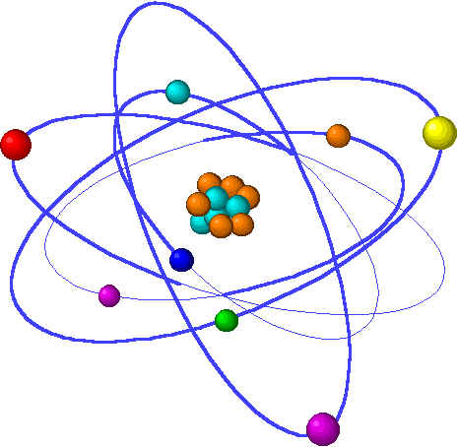
В главное меню игры
Щелкайте по барабану. Меняющийся цвет прямоугольника означает выпавший вопрос. Переход к вопросу по гиперссылке. Следующий ход – снова щелчком по барабану.

Slide 3
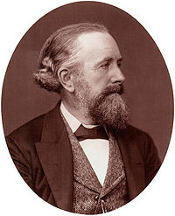
Валентность - это
Ответ появляется при щелчке по вопросу
В главное меню игры
Эдуард Франкленд – английский химик, который ввел понятие о соединительной силе (позже получившей название валентность).
Свойство атома химического элемента присоединять или замещать определенное число атомов другого хим. элемента.

Slide 4
Свойствами вещества называют …
Ответ появляется при щелчке по вопросу
В главное меню игры
Признаки, по которым вещества отличаются друг от друга или сходны между собой.

Slide 5
Какие смеси называют гомогенными?
Ответ появляется при щелчке по вопросу
В главное меню игры
Это такие смеси, в любой точке объема которых состав одинаковый, т.е. это системы, не имеющие границы раздела фаз.

Slide 6
Атомы – это …
Ответ появляется при щелчке по вопросу
В главное меню игры
Мельчайшие химически неделимые частицы вещества

Slide 7
Какие вещества называют сложными?
Ответ появляется при щелчке по вопросу
В главное меню игры
Вещества, образованные атомами разных видов (несколькими химическими элементами)

Slide 8
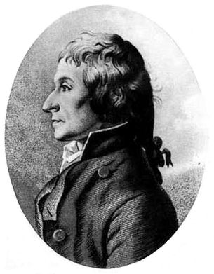
Сформулируйте закон постоянства состава веществ
Ответ появляется при щелчке по вопросу
В главное меню игры
Жозе Луи Пруст
Каждое химически чистое вещество независимо от места нахождения и способа получения имеет один и тот же постоянный состав

Slide 9
Химическим уравнением называют …
Ответ появляется при щелчке по вопросу
В главное меню игры
Условную запись химической реакции посредством химических знаков и формул

Slide 10
Моль – это …
Ответ появляется при щелчке по вопросу
В главное меню игры
Количество вещества, содержащее столько же частиц, сколько содержится атомов углерода в 12 г углерода

Slide 11
Химическая формула – это …
Ответ появляется при щелчке по вопросу
В главное меню игры
Условная запись состава вещества посредством хим. знаков и индексов.

Slide 12
Химический элемент – это …
Ответ появляется при щелчке по вопросу
В главное меню игры
Определенный вид атомов.

Slide 13
Какие вещества называют простыми?
Ответ появляется при щелчке по вопросу
В главное меню игры
Вещества, которые образованы атомами одного вида (состоят из атомов одного хим. элемента).

Slide 14
Молекулы – это …
Ответ появляется при щелчке по вопросу
В главное меню игры
Мельчайшие частицы многих веществ, состав и хим.свойства которых такие же как у данного вещества.

Slide 15
Химия – наука о …
Ответ появляется при щелчке по вопросу
В главное меню игры
Веществах, их свойствах, превращениях веществ и явлениях, сопровождающих эти превращения.

Slide 16
Какие вещества называют чистыми?
Ответ появляется при щелчке по вопросу
В главное меню игры
Вещества, которые обладают постоянными физическими свойствами.

Slide 17
Что показывает относительная атомная масса?
Ответ появляется при щелчке по вопросу
В главное меню игры
Во сколько раз масса его атома больше 1/12 массы атома углерода.

Slide 18
Вопросы темы исчерпаны
Молекулярной массой вещества называют …
Ответ появляется при щелчке по вопросу
В главное меню игры
Массу молекулы, выраженную в атомных единицах массы.

Slide 19
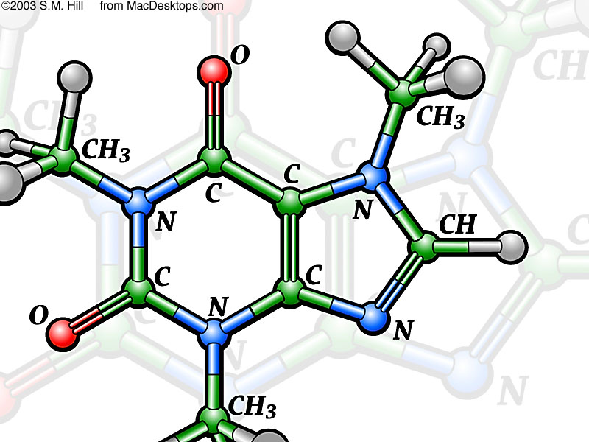
В главное меню игры
Щелкайте по барабану. Меняющийся цвет прямоугольника означает выпавший вопрос. Переход к вопросу по гиперссылке. Следующий ход – снова щелчком по барабану.

Slide 20
Сульфид железа (II)
Ответ появляется при щелчке по вопросу
В главное меню игры
FeS

Slide 21
Вода
Ответ появляется при щелчке по вопросу
В главное меню игры
H2O

Slide 22
Хлорид меди ( II)
Ответ появляется при щелчке по вопросу
В главное меню игры
CuCl2

Slide 23
Оксид магния
Ответ появляется при щелчке по вопросу
В главное меню игры
MgO

Slide 24
Оксид фосфора (V)
Ответ появляется при щелчке по вопросу
В главное меню игры
P2O5

Slide 25
Сероводород
Ответ появляется при щелчке по вопросу
В главное меню игры
H2S

Slide 26
Оксид серы (VI)
Ответ появляется при щелчке по вопросу
В главное меню игры
SO3

Slide 27
Углекислый газ
Ответ появляется при щелчке по вопросу
В главное меню игры
CO2

Slide 28
Оксид серы (IV)
Ответ появляется при щелчке по вопросу
В главное меню игры
SO2

Slide 29
Аммиак
Ответ появляется при щелчке по вопросу
В главное меню игры
NH3

Slide 30
Оксид хрома (III)
Ответ появляется при щелчке по вопросу
В главное меню игры
Cr2O3

Slide 31
Метан
Ответ появляется при щелчке по вопросу
В главное меню игры
CH4

Slide 32
Оксид калия
Ответ появляется при щелчке по вопросу
В главное меню игры
K2O

Slide 33
Хлорид железа (III)
Ответ появляется при щелчке по вопросу
В главное меню игры
FeCl3

Slide 34
Серная кислота
Ответ появляется при щелчке по вопросу
В главное меню игры
H2SO4

Slide 35
Вопросы темы исчерпаны
Хлороводород
Ответ появляется при щелчке по вопросу
В главное меню игры
HCl

Slide 36
В главное меню игры
Щелкайте по барабану. Меняющийся цвет прямоугольника означает выпавший вопрос. Переход к вопросу по гиперссылке. Следующий ход – снова щелчком по барабану.

Slide 37
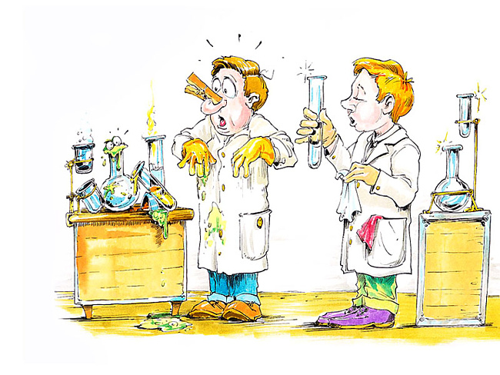
Как погасить пламя спиртовки?
Ответ появляется при щелчке по вопросу
В главное меню игры
Закрыть колпачком.

Slide 38
Назовите этот предмет лабораторного оборудования
Ответ появляется при щелчке по вопросу
В главное меню игры
Пробирка

Slide 39
Как нужно разбавлять кислоту?
Ответ появляется при щелчке по вопросу
В главное меню игры
Кислоту медленно тонкой струей наливают в воду!

Slide 40
Назовите этот предмет лабораторного оборудования
Ответ появляется при щелчке по вопросу
В главное меню игры
Колба круглодоная

Slide 41
Покажите, как нужно нюхать незнакомые вещества.
Ответ появляется при щелчке по вопросу
В главное меню игры

Slide 42
Куда нужно направлять отверстие пробирки при нагревании?
Ответ появляется при щелчке по вопросу
В главное меню игры
В сторону от себя и соседей.

Slide 43
Назовите этот предмет лабораторного оборудования
Ответ появляется при щелчке по вопросу
В главное меню игры
Штатив

Slide 44
Опишите свои действия перед работой с опасными веществами
Ответ появляется при щелчке по вопросу
В главное меню игры
Составить план эксперимента, надеть защитный щиток или очки.

Slide 45
Назовите этот предмет лабораторного оборудования
Ответ появляется при щелчке по вопросу
В главное меню игры
Тигельные щипцы

Slide 46
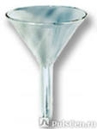
Назовите этот предмет лабораторного оборудования
Ответ появляется при щелчке по вопросу
В главное меню игры
Воронка

Slide 47
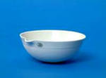
Ответ появляется при щелчке по вопросу
Назовите этот предмет лабораторного оборудования
В главное меню игры
Выпарительная чаша

Slide 48
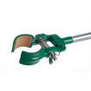
Назовите этот предмет лабораторного оборудования
Ответ появляется при щелчке по вопросу
В главное меню игры
Лапка штатива

Slide 49
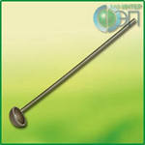
Назовите этот предмет лабораторного оборудования
Ответ появляется при щелчке по вопросу
В главное меню игры
Ложечка для сжигания веществ

Slide 50
Назовите этот предмет лабораторного оборудования
Ответ появляется при щелчке по вопросу
В главное меню игры
Реторта

Slide 51
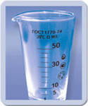
Назовите этот предмет лабораторного оборудования
Ответ появляется при щелчке по вопросу
В главное меню игры
Мерный стакан (мензурка)

Slide 52
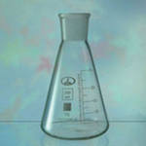
Вопросы темы исчерпаны
Назовите этот предмет лабораторного оборудования
Ответ появляется при щелчке по вопросу
В главное меню игры
Колба коническая

